Slide 1
프로세스 분석 및 설계 T02208(2)
한국외국어대학교
산업경영공학과
Week 1: Overview
2013. 9. 4
이영래
산업공학 박사

Slide 2
Agenda
교재, 성적평가, 강의 일정
강의 목표 및 강사 소개
산업공학 개념 및 변천사
SI 변천사
Frederick W. Taylor Life Story
TQM(Total Quality Management)
Toyota Production System, Lean
6 Sigma
BPR(Business Process Reengineering)
TOC(Theory of Constraints)

Slide 3
교재
White Space Revisited: Creating Value through Process, Geary A. Rummler, Alan Ramias and Richard A. Rummler, Jossey-Bass, 2010
참고문헌
Improving Performance: How to Manage the White Space, 3rd ed., Geary A. Rummler, Alan P. Brache, 2012
Rediscovering Value: Leading the 3-D Enterprise to Sustainable Success, Geary A. Rummler, Alan J. Ramias, Cherie L. Wilkins, 2011
Serious Performance Consulting: According to Rummler by Geary A. Rummler, ISPI, 2004
비즈니스 프로세스 재설계를 위한 실천적 방법론: 실무자가 알아야 할 선진기업들의 일 잘하는 기술, 폴 하몬 저, 권윤태 역, 길잡이미디어, 2007

Slide 4
성적 평가
강의 수강: 30
리포트 제출: 10
프로세스 매핑 실습 프로젝트: 10
중간 시험: 25
기말 시험: 25

Slide 5
강의 일정
주차 | 내 용 | 과제
1(9/4) | Overview
2(9/11) | 시스템 개념
3(9/18) | 추석
4(9/25) | Ch. 1 프로세스 역사 Ch. 2 프로세스 정의
5(10/2) | Ch. 3 가치창출 Hierarchy - 1
6(10/9) | 한글날
7(10/16) | Ch. 3 가치창출 Hierarchy - 2
8(10/23) | 중간 시험

Slide 6
계속…
주차 | 내 용 | 과제
9(10/30) | Ch. 4 가치창출 Architecture
10(11/6) | Ch. 5 프로세스 관리
11(11/13) | Ch. 6 프로세스 Framework, Methodology | 실습 프로젝트 Out
12(11/20) | Ch. 11 프로세스와 IT 시스템 - ERP, CRM, SCM, 물류 등
13(11/27) | Value Proposition Practice
14(12/4) | 실습 프로젝트 조별 발표
15(12/11) | 프로세스와 경영의 현실적 문제 강의 결론
16(12/18) | 기말 시험

Slide 7
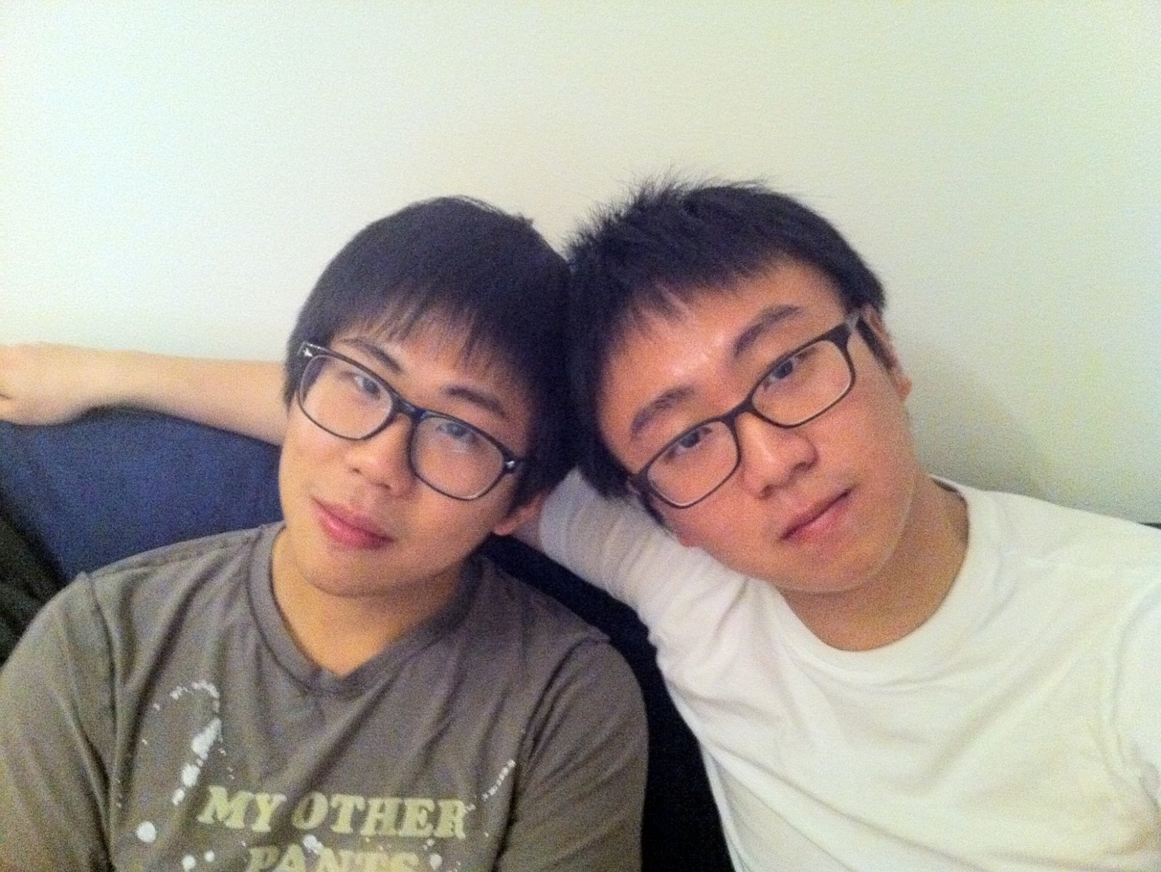
2남(1987, 1992)

Slide 8
섬 그리고 고독
이생진
어디 가느냐고 묻는 사람이 있다.
섬에 간다고 하면 왜 가느냐고 한다.
고독해서 간다고 하면 섬은 더 고독할 텐데 한다.
옳은 말이다.
섬에 가면 더 고독하다.
그러나 그 고독이 내게 힘이 된다는 말은 아무에게도 하지 않았다.
고독은 힘만 줄 뿐 아니라 나를 슬프게도 하고
나를 가난하게도 하고 나를 어둡게도 한다.

Slide 9
계속…
어떤 사람은 고독해서 술을 마시고
어떤 사람은 고독해서 수화기를 든다.
모두 자기 고독을 해결하기 위해 나름대로의 지혜를 짜낸다.
하지만 고독은 자유로워야 한다.
훨훨 날 수 있는 날개를 가져야 하고
지도처럼 방향이 명확해야 한다.
마음대로 만든 공간을 마음대로 누웠다가
마음대로 일어설 수 있어야 한다.

Slide 10
강의 목표
“지도처럼 명확한 IE 방향 Guide”

Slide 11
내가 걸어온 길
학생 1982년 서울공대 산업공학 학사
1984년 KAIST 산업공학 석사
1기 산업현장 1987년 대림산업 사우디 건설현장
(6년) 1989년 ETRI 행정전산망 주전산기 개발본부
미국 유학 및 1992년 미국 North Carolina 주립대 산업공학 박사
대학교수(7년) 1997년 단국대학교 산업공학과 조교수
2기 산업현장 1999년 삼성 SDS SAP 사업팀
(11년) 2000년 i2 Technologies 이사(Supply Chain Management)
2002년 Descartes System Group 부사장(물류)
2013년 SK C&C 상무(컨설팅, Telecom, 금융, 연구소, Global)
Notes:
5
5

Slide 12
산업현장 혁신활동
삼성 SDS Consultative Sales(Sales 및 PM 역할 통합)
i2 Tech. Value Proposition 방법론
Descartes Global Visibility
배송 시간약속, 반품 활성화, 후불제, Home Survey
SKC&C One-body 조직, Continuous Improvement, Top-down 서비스, 개발반장제, 화면공장, 발로 뛰는 이슈관리
문제해결형 제안 차별화, On-line 문의대응, 상황실 Layout
티맥스 Proframe, 투비소프트 MiPlatform 상용화
사고 프로젝트 Rescue Practice
상고출신 채용, Professional IT 서비스 Practice
Notes:
5
5

Slide 13
주요 혁신성과
ETRI Supermini 컴퓨터 개발 방법론
삼성SDS 그룹 외부 ERP 사업 최초 수주
삼성전자, 삼성전관 PDM, 삼성석유화학 BPR 프로젝트
i2 Tech. POSCO, 삼성전자 SCM 프로젝트
Descartes 한솔, CJ, 홈쇼핑-택배 연계 프로젝트 KLNet Global 물류 Alliance
SKC&C SK Telecom 차세대(3,000억, 1,200명, 4년)
금융 차세대 진출(국민은행, 하나은행, 부산은행, 한투증권 등)
아제르바이젠 ITS, 몽골 ITS, 인도네시아 재난경보
Application 개발 Framework, 모바일 플랫폼(OSMU)
Notes:
5
5

Slide 14
산업공학이 타 공학과 다른 점
Analysis, Design and Operation of Systems
Nature vs. Human
Irrationality of Human Nature(Political, Social, Cultural, Organizational, Psychological)
Hard System vs. Soft System
공식/실험 vs. Simulation
Laboratory vs. History(Case Study)
Repeatable vs. Recoverable
Predict vs. Interpret
Theory vs. 상황(Experiential, Action & Practice)
Convergence, Continuous Learning

Slide 15
산업공학(IE) 진출 분야
Integration
전산학, 공학, 경영학, 수학과의 차별성
Software Engineering
Project Management
강의를 열심히 들어야 하는 이유
기업에서 임원 비율: 1% 이하
Business Process has barely been touched and it is still the richest opportunity for IE
프로세스 개선
공장관리(생산, 품질, 공정)
시스템 설계

Slide 16
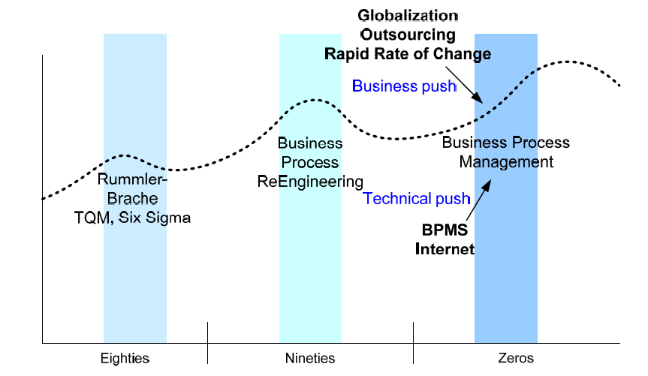
IE 변천사
ERP
방법 개선
PDM
CRM
SCM
삼성전자
POSCO
SKT
신한은행

Slide 17
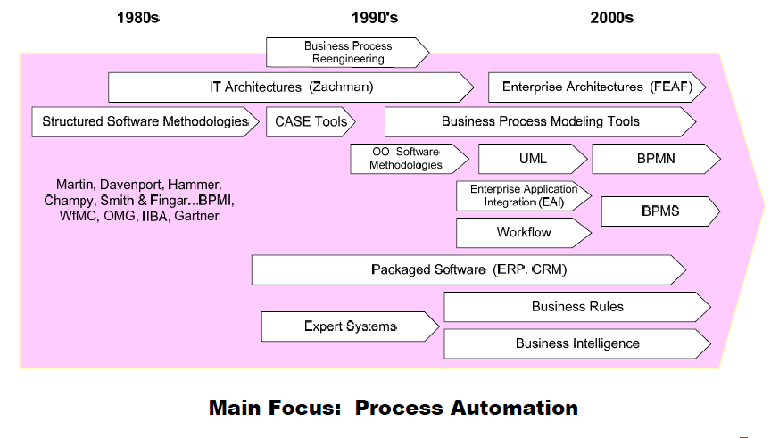
SI 변천사

Slide 18
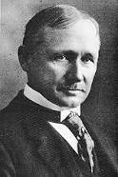
Frederick W. Taylor
1856- 1915(age 60)

Slide 19
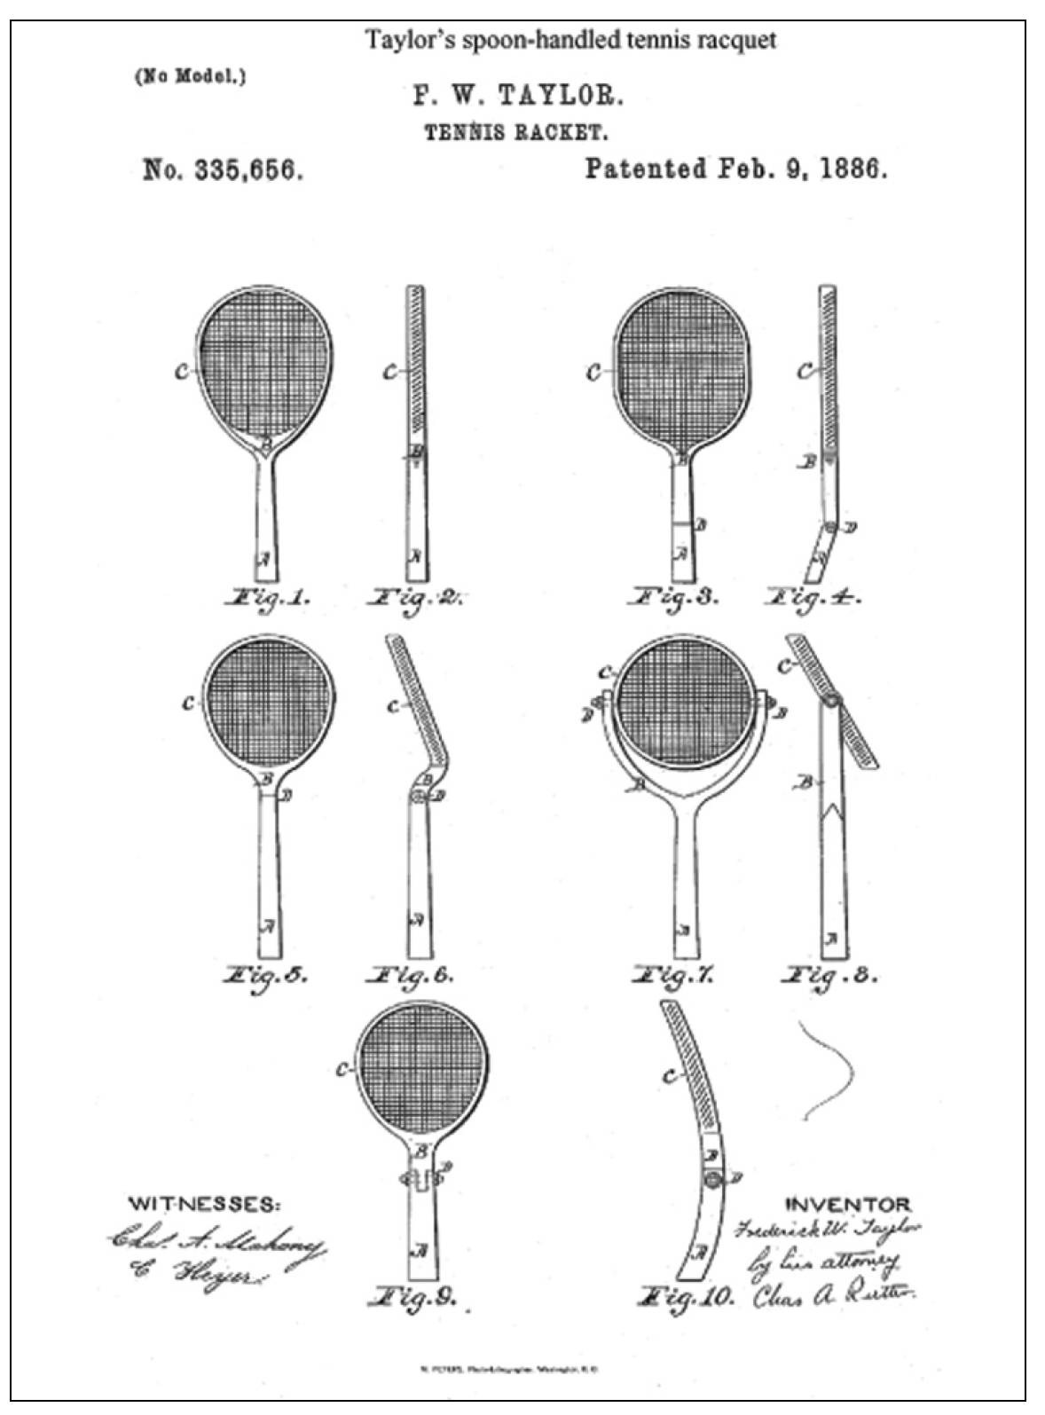

Slide 21
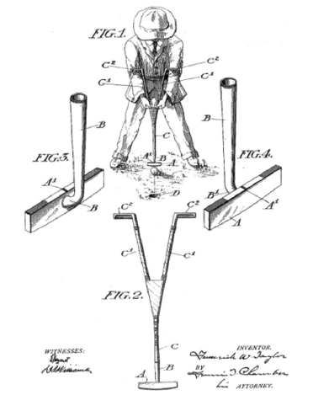

Slide 22
TQM (Total Quality Management)
Cross-functional product design
Process management
Supplier quality management
Customer involvement
Information and feedback
Committed leadership
Strategic planning
Cross-functional training
Employee involvement
- Edwards Deming
- Joseph Juran

Slide 23
Toyota’s 14 Management Principles
Base your management decisions on a long-term philosophy, even at the expense of short-term financial goals
Create a continuous process flow to bring problems to the surface
Use “pull” systems to avoid overproduction
Level out the workload
Build a culture of stopping to fix problems, to get quality right the first time
Standardized tasks and processes are the foundation for continuous improvement and employee empowerment
Use visual control so no problems are hidden

Slide 24
계속…
Use only reliable, thoroughly tested technology that serves your people and processes
Grow leaders who thoroughly understand the work, live the philosophy, and teach it to others
Develop exceptional people and teams who follow your company’s philosophy
Respect your extended network of partners and suppliers by challenging them and helping them improve
Go and see for yourself to thoroughly understand the situation
Make decisions slowly by consensus, thoroughly considering all options; implement decisions rapidly
Become a learning organization through relentless reflection and continuous improvement

Slide 25
Lean: 7 Wastes
Over-production
Waiting time
Transportation
Processing
Inventory
Motion
Scrap

Slide 26
Six Sigma
Originated in Motorola in the mid-1980’s
Popularized by GE
Measure of quality that strives for near perfection
Disciplined, data-driven approach and methodology
Eliminate defects based on statistical data
A process must not produce more than 3.4 defects per million parts
No means of realigning enterprise processes for market differentiation
No means of driving out costs from existing processes

Slide 27
Business Process Reengineering
Michael Hammer, “Reengineering the Corporation”, 1993
Fundamental rethinking and radical redesign of business processes
7 Principles of BPR
Organize around outcomes, not tasks
Have those who use the output perform the process
Merge information-processing into the real work
Centralize geographically dispersed resources
Link parallel activities
Put the decision point where the work is performed and build control into the process
Capture information once and at the source

Slide 28
TOC (Theory of Constraints) 5 단계
Identify the system’s constraint
Decide how to exploit the system’s constraint
Subordinate everything else to those decisions
Elevate the constraint
Go back to Step 1. Don’t let inertia become the system’s constraint
- Eliyahu M. Goldratt

Slide 29
TOC Approach 사례 - 1
현장의 Reality를 바탕으로 Problems & Root Cause를 파악해 개선 Idea를 도출하고 Action Plan을 수립하고자 함.
Approach
개선 Idea 도출방향
As-Is
Interview
Reality Check
Problems
Paradigm Shift
Job Division
Job Enrichment
Cause 분석
제도 Process System
People
Practice
Causes
Root Cause
결과
산출물
과정 일하는 방법
Ideas
Brainstorming
Prioritize (Urgency, Impact, Duration)
장애요인/제거방안
Mechanism
Senior
Action Plan
R&C
R&R
Schedule
Eco-system
Junior
29

Slide 30
TOC Approach 사례 - 2
GDC 운영상 문제점을 도출하고 근본원인을 파악해 단기/장기 Action plan을 수립하고자 함
Objectives
문제점 파악 및 Action plan 수립
Long-term Sustainable GDC 운영방안
GDC 리더급과 Consensus Building
Approach
Supply
Develop & Retention
Demand
문제점 진단
Root Cause 분석
우선순위
선정
개선 아이디어 도출
Action Plan
인터뷰
Pain Points 도출
Trend/ Forecast 자료 Review
Reality Check
경쟁사 Benchmarking
30

